Slide 1

Gestion de projet E-commerce.
Specifications techniques du projet.
Veille.
Planning de gantt.
Tableau Kanban.

Slide 2
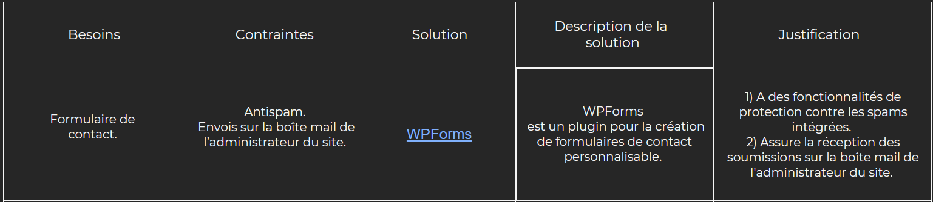
spécifications techniques
I) Choix technologique.
● État des lieux des besoins fonctionnels et de leurs solutions techniques.

Slide 3
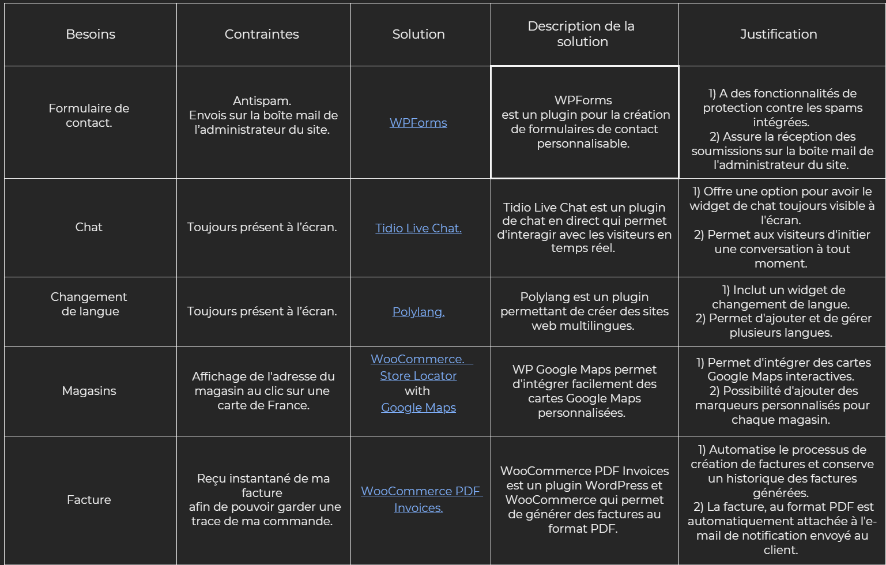
SPÉCIFICATIONS TECHNIQUES

Slide 4
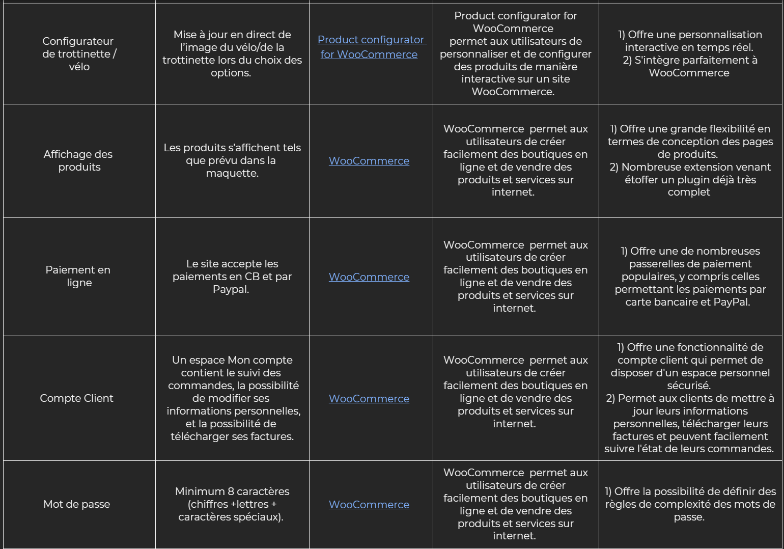
SPÉCIFICATIONS TECHNIQUES

Slide 5
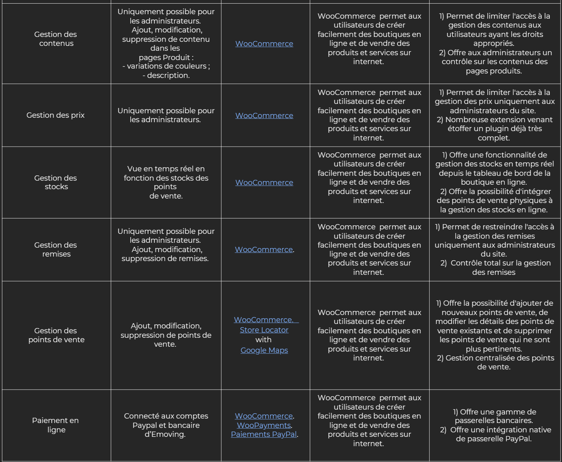
SPÉCIFICATIONS TECHNIQUES

Slide 6
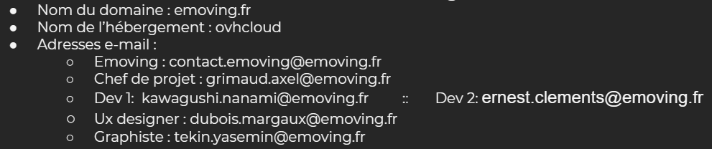
Domaine & hebergement
II) Préconisations concernant le domaine et l’hébergement

Slide 7


Les navigateurs les plus utilisé en 2024
III) Accessibilité
90% du marché réparti sur 3 navigateur

Slide 8
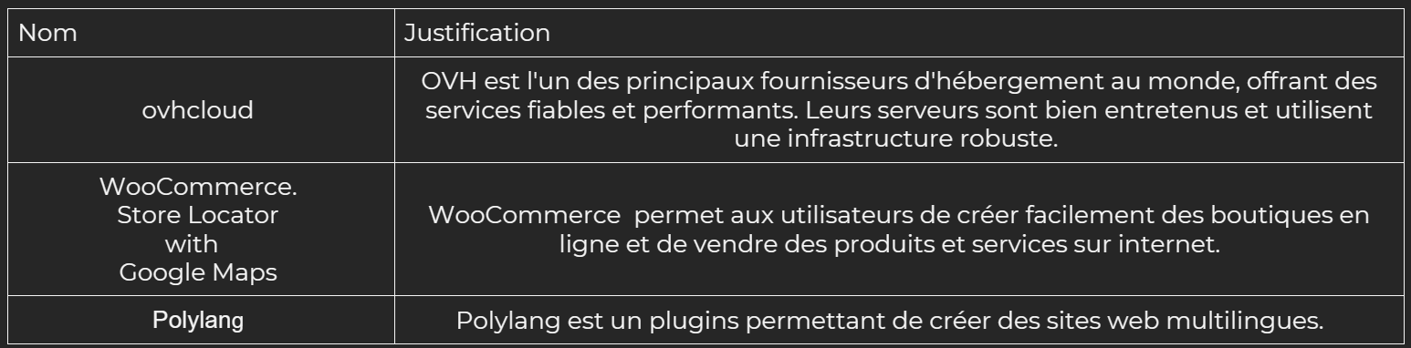
Les services tiers

Slide 9


Recommandations en termes de Sécurité

Slide 10



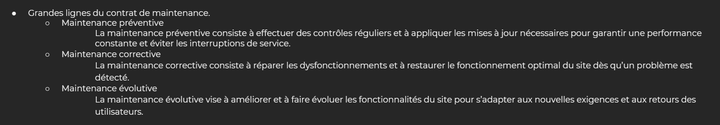
VI) Maintenance du site et futures mises à jour
Maintenance preventive
Maintenance corrective
Maintenance evolutive

Slide 11

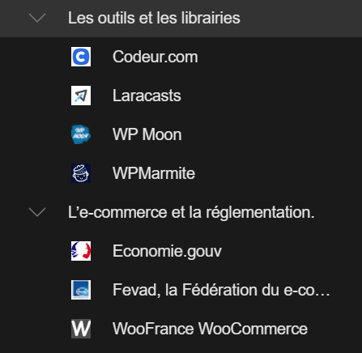

Systeme de veille
L’E-COMMERCE ET LA RÉGLEMENTATION
LES OUTILS ET LIBRAIRIES
Pourquoi un système de veille ;
Comment les sources d'information ont été sélectionnées ;
Comment les informations sont classées ;
Ce qu'un utilisateur du système va recevoir, où, quand, à quelle fréquence.

Slide 12
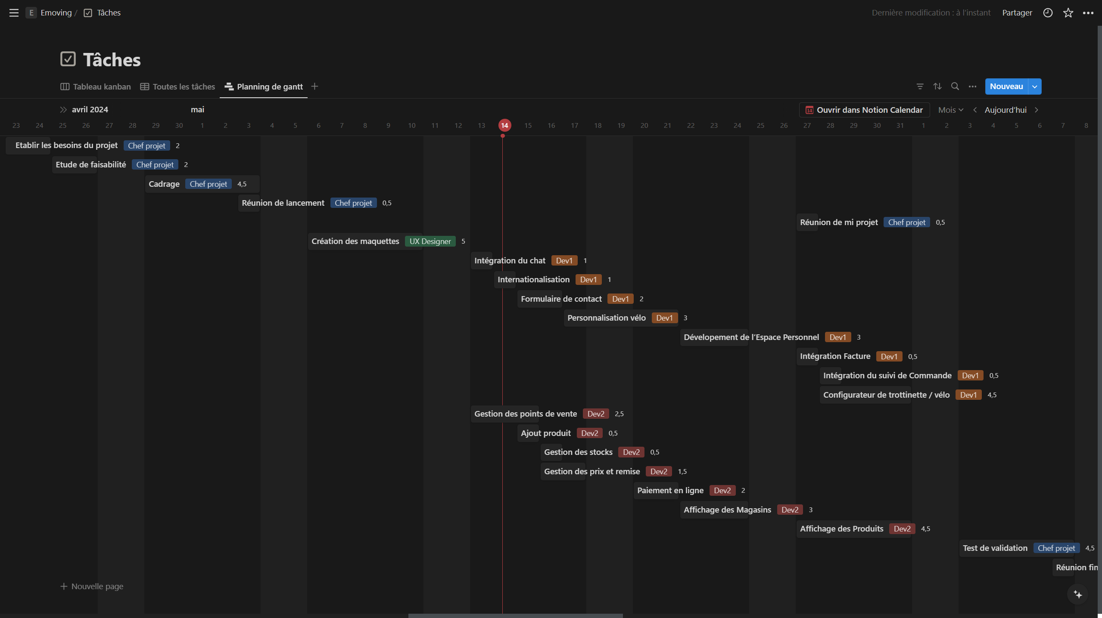

Planning de gantt

Slide 13
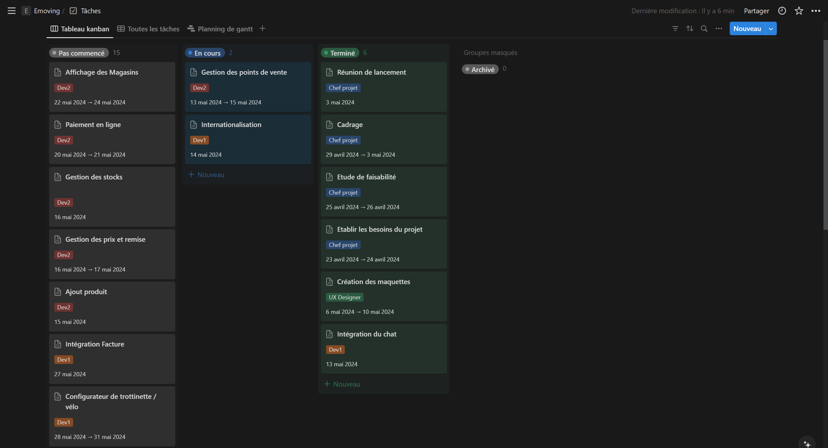

Slide 14
Gestion de projet E-commerce.
Document:
Objectif:
Specifications techniques du projet.
Veille.
Planning de gantt.
Tableau Kanban.
Emoving doit en priorité développer le côté e-commerce de son site internet, en y ajoutant une boutique en ligne.
Equipe:
-Chef de projet : Grimaud Axel.
-Dev 1 : Kawagushi Nanami.
-Dev 2 : Ernest Clements.
-Ux designer : Dubois Margaux.
-Graphiste : Tekin Yasemin.
Statistique:
25 tache répartie sur 1.5 mois cumulant 49.5 jours.

